Slide 1
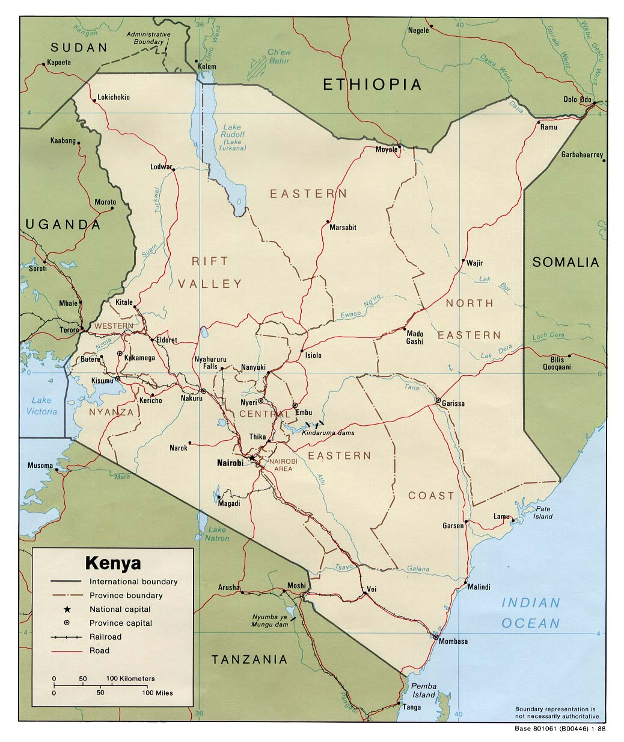
Rotary Doctors Sweden
Mumias:
En mobil tandvårdsklinik
Rotary Doctors arbetar i Kenya med:
Mobila primärvårds-kliniker, så kallade jeeplinjer
Tandvårdskliniker
Stöd till North Pokot
Vatten och sanitetsprojekt
Hälsokampanjer
North Pokot:
Stöd till sjukhus och hälsodispensärer, vaccinationer och kvinnogrupper
I västra Kenya, längst med jeeplinjerna finns också många vattenprojekt.
Kitale:
Två jeeplinjer,
Notes:
Under 2017/2018 hade Rotary Doctors följande verksamhet:
Två jeeplinjer i Kitale och två jeeplinjer i Mumias, varje jeeplinje åker till fem olika byar, en by varje vardag. Vid varje klinik hjälper en hälsokommitté till med arbetet vid kliniken. Hälsovolontärer får också utbildning och de utbildar i sin tur de väntade patienterna i olika hälsofrågor.
Vid jeeplinjerna i Mumias har fem kliniker överlämnats till myndigheterna och blev då permanenta kliniker. (mer info längre fram)
Från Mumias bedrivs också tandläkarverksamheten. Det är ett litet tandläkarteam som åker ut till hälsokliniker och skolor och där informerar om tandvård och behandlar om det behövs.
Flera vattenprojekt har genomförts i enlighet med det stöd som Rotary Doctors får från Rotary klubbar.
Hälsokampanjer har också genomförts, då besöker teamen en by eller en skola, och alla som behöver behandlas för en speciell sjukdom. Det handlar om smittsamma sjukdomar då många måste behandlas samtidigt.

